Slide 1
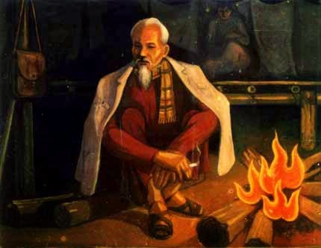
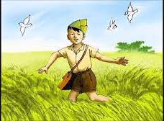
THỰC HÀNH ĐỌC HIỂU:
VĂN BẢN: GẤU CON CHÂN VÒNG KIỀNG (A. A U-XA-CHỐP)
Khởi động
Diễn giả Nick Vujicic
Diễn giả Nguyễn Sơn Lâm
Đã bao giờ em đánh giá người khác chỉ qua hình thức bên ngoài? Cách đánh giá như vậy có chính xác không?
Thầy giáo Nguyễn Ngọc Ký

Slide 2
THỰC HÀNH ĐỌC HIỂU:
VĂN BẢN: GẤU CON CHÂN VÒNG KIỀNG (A. A U-XA-CHỐP)
Khởi động
Chúng ta không chỉ dựa vào ngoại hình để đánh giá giá trị của người khác. Đã có rất nhiều người khuyết tật, có đặc điểm dị thường về ngoại hình nhưng họ đã biết vươn lên số phận, cống hiến cho cộng đồng, trờ thành những tấm gương truyền cảm hứng sống tích cực cho hàng triệu người (có thể kể đến như: diễn giả Nick Vujicic – người mắc hội chứng không tay chân bẩm sinh đã trở thành diễn giả nổi tiếng khắp thế giới; diễn giả Nguyễn Sơn Lâm – là người đầu tiên chinh phục thành công đỉnh Phan Xi Păng bằng nạng gỗ; Nguyễn Ngọc Kí dù bị liệt hai tay từ nhỏ đã tự tập viết bằng hai chân, theo học đại học và trở thành thầy giáo ưu tú.

Slide 3
THỰC HÀNH ĐỌC HIỂU:
VĂN BẢN: GẤU CON CHÂN VÒNG KIỀNG (A. A U-XA-CHỐP)
Khởi động
Đứng trước những lời chê bai về ngoại hình của người khác, chúng ta hãy cứ tự tin vào giá trị của bản thân mình, không vì những lời chê bai đó mà tự ti, rơi vào cảm giác tuyệt vọng. Hãy chinh phục người khác bằng chính vẻ đẹp tâm hồn, chính năng lực của bản thân.Tự tin chính là thứ trang sức đẹp đẽ nhất của mỗi người.

Slide 4
THỰC HÀNH ĐỌC HIỂU:
VĂN BẢN: GẤU CON CHÂN VÒNG KIỀNG (A. A U-XA-CHỐP)
Hình thành kiến thức
2. Nhân vật gấu con - Diễn biến tâm trạng:
THẢO LUẬN NHÓM
PHIẾU HỌC TẬP 02:
Tìm hiểu diễn biến tâm trạng của gấu con chân vòng kiềng:
Diễn biến | Tâm trạng của gấu con | Nhận xét
1. Khi vừa đi dạo
2. Khi gặp tai nạn
3. Khi bị các bạn trêu chọc về ngoại hình
4. Sau khi nghe mẹ gấu giải thích

Slide 5
THỰC HÀNH ĐỌC HIỂU:
VĂN BẢN: GẤU CON CHÂN VÒNG KIỀNG (A. A U-XA-CHỐP)
Hình thành kiến thức
Khi vừa đi dạo
"Hát líu lo, líu lo." → Từ láy, điệp từ thể hiện sự hồn nhiên, vui vẻ, yêu đời của gấu con.
Khi gặp tai nạn:
Luống cuống, vướng chân", "ngã nghe cái bộp" → Từ láy, câu cảm thán thể hiện sự luống cuống, bối rối của chú gấu.
Khi bị các bạn trêu chọc :
Chạy về mách mẹ "Vòng kiềng thật xấu hổ/ Con thà chết còn hơn" → Chạy về với tình thương yêu, với gia đình.
Nấp sau cánh tủ, tủi thân khóc to "Cả khu rừng này chê/ Chân vòng kiềng xấu, xấu!"

Slide 6
THỰC HÀNH ĐỌC HIỂU:
VĂN BẢN: GẤU CON CHÂN VÒNG KIỀNG (A. A U-XA-CHỐP)
Hình thành kiến thức
Sau khi nghe mẹ gấu khuyên nhủ:
Khen chân đẹp "Chân của con rất đẹp,/ Mẹ luôn thấy tự hào!"
Mẹ gấu khuyên nhủ:
Không chỉ có mình con chân vòng kiềng, đây là nét di truyền "Chân mẹ vòng kiềng nhé/ Cả chân bố cũng cong" và cả ông nội.
Nhấn mạnh việc chân vòng kiềng không ảnh hưởng đến tài năng vì: Hoán dụ "Vòng kiềng giỏi nhất vùng/ Chính là ông nội đấy!"

Slide 7
THỰC HÀNH ĐỌC HIỂU:
VĂN BẢN: GẤU CON CHÂN VÒNG KIỀNG (A. A U-XA-CHỐP)
Hình thành kiến thức
Sau khi nghe mẹ gấu khuyên nhủ:
Mục đích lời khuyên nhủ của gấu mẹ:
Tâm trạng gấu con:
Thái độ: tự hào, kiêu hãnh về ngoại hình của mình. Nhận thấy rằng vòng kiềng không có gì là xấu.
Để gấu con nhận ra chân vòng kiềng không phải là điểm yếu mà là điều đáng tự hào của gấu con.
Để gấu con tự tin vào giá trị của bản thân và nhận ra ngoại hình không ảnh hưởng đến tài năng.
Bình tâm trở lại ngay.
Ăn bánh mật.
Kiêu hãnh bước ra hét to "Chân vòng kiềng là ta/ Ta vào rừng đi dạo!"

Slide 8
THỰC HÀNH ĐỌC HIỂU:
VĂN BẢN: GẤU CON CHÂN VÒNG KIỀNG (A. A U-XA-CHỐP)
Hình thành kiến thức
➔ Nhận xét:
Bằng tình yêu thương con, gấu mẹ đã đem đến cho con niềm tin về ngoại hình của mình, giúp con nhận ra giá trị của bản thân và trân trọng nét khác biệt của chính mình.

Slide 9
THỰC HÀNH ĐỌC HIỂU:
VĂN BẢN: GẤU CON CHÂN VÒNG KIỀNG (A. A U-XA-CHỐP)
Hình thành kiến thức
III. Tổng kết
1.Nghệ thuật
2. Nội dung
Thể thơ năm chữ
Bài thơ khẳng định ngoại hình không quan trọng và đem đến bài học không nên đánh giá người khác qua vẻ bề ngoài. Mỗi người hãy tự tin về những giá trị của bản thân.
Phối hợp các biện pháp nghệ thuật: điệp ngữ, hoán dụ,...
Lời thơ giản dị, gần gũi, ngôn ngữ trong sáng.

Slide 10
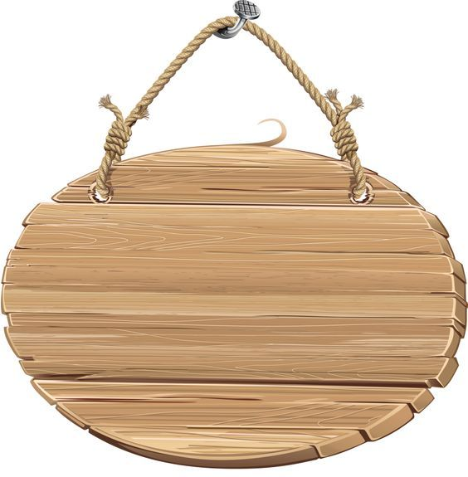
Luyện tập
Đoạn văn gợi ý:
Vào một hôm trời đẹp, tôi đi dạo trong rừng nhỏ để nhặt những quả thông già, vừa đi vừa hát líu lo. Bỗng đột nhiên một quả thông từ đâu rơi trúng đầu tôi khiến tôi loạng choạng, vấp phải chân và ngã cái bộp. Không ngờ bộ dạng luống cuống lúc ngã đó của tôi đã bị sáo trông thấy. Trông thấy tôi vậy, sáo trên cành liền hét to trêu chọc "Ê gấu, chân vòng kiềng/ Giẫm phải đuôi à nhóc". Rồi lại đến cả năm con thỏ trong bụi cũng hùa theo rồi hét thật to "đến xấu". Rồi tất cả mọi loài đều chê bai dáng vẻ chân vòng kiềng của tôi. Lúc đó, tôi vô cùng tủi thân, chỉ biết chạy một mạch về nhà nức nở với mẹ: “Vòng kiềng thật xấu hổ/Con thà chết còn hơn". Ngạc nhiên thay, nghe tôi nói sự tình, mẹ nhẹ nhàng khen chân tôi rất đẹp, mẹ còn luôn tự hào.

Slide 11
Luyện tập
Đoạn văn gợi ý:
Cả mẹ, bố tôi chân đều cong và ông nội - con gấu giỏi nhất vùng - cũng vậy. Tôi nghe mẹ nói vậy mà bỗng bừng tỉnh nhận ra tôi thật ngốc nghếch khi lại buồn vì những lời chê bai kia. Tôi bình tâm trở lại, ăn bánh mật và bước ra kiêu hãnh, vui vẻ hét to "Chân vòng kiềng là ta/ Ta vào rừng đi dạo!".

Slide 12
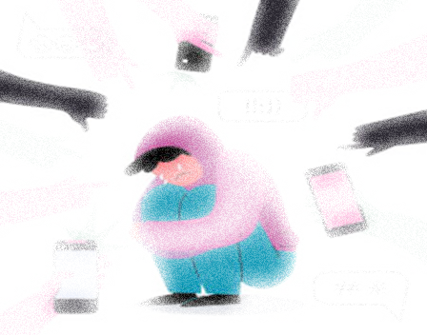
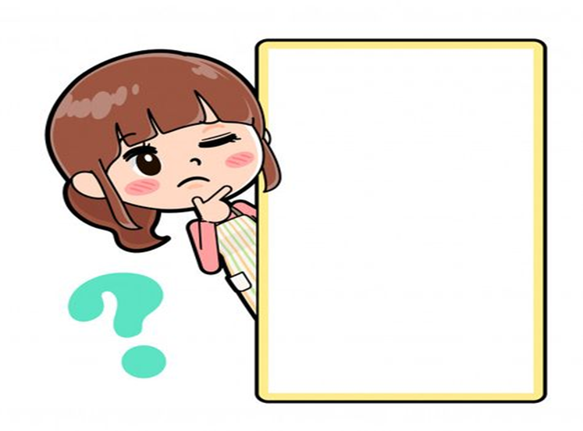
Vận dụng
Body shaming- miệt thị cơ thể là hành vi dùng ngôn ngữ để chê bai, phán xét, bình luận ác ý về vẻ ngoài của người khác khiến họ cảm thấy bị xúc phạm và bị tổn thương.
Từ bài học rút ra qua bài thơ, em hãy viết một đoạn văn khoảng 5-7 câu kêu gọi bạn bè từ bỏ thói xấu này.

